Slide 1


SERVIÇOS COMPARTILHADOS
Solicitação de inclusão em rota administrativa RNEST —
0
133
66
253
200
47
0
178
169
196
214
0
235
255
0
237
139
0
0
98
152
61
218
255
117
120
123

Slide 2

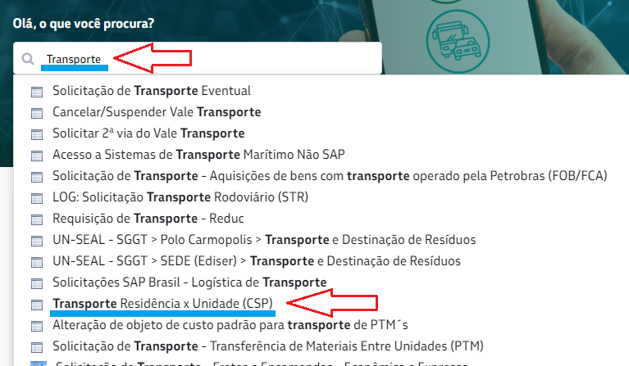
Catálogo de serviços Petrobras
Na busca dos serviços escrever a palavra transporte e dentre as opções selecionar: Transporte Residência x Unidade (CSP)

Slide 3
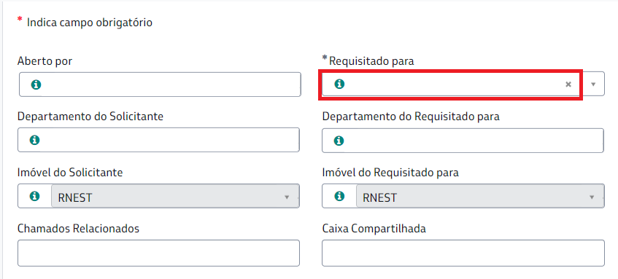
Catálogo de serviços Petrobras
Informar qual funcionário ira fazer o uso da rota

Slide 4
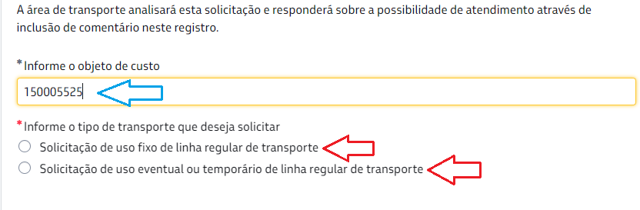
Catálogo de serviços Petrobras
O centro de custo a ser preenchido (para funcionários que estão atuando na RNEST) é o 150005525
Selecionar a opção conforme demanda USO FIXO: Sem data prevista de conclusão - Para esse tipo de solicitação o endereço do funcionário dentro do SIRH deve estar atualizado USO EVENTUAL: Com período prevista conclusão – Para este tipo de solicitação deve ser informado o endereço temporário em que o funcionário esteja residindo.

Slide 5
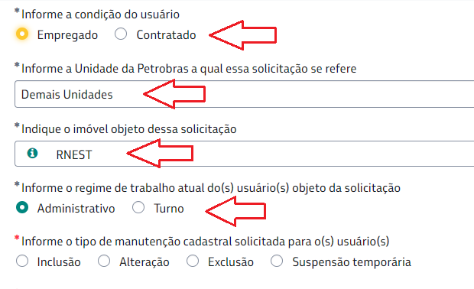
Catálogo de serviços Petrobras
Na unidade da RNEST apenas é autorizado o transporte de empregados próprios.
Informe a unidade da Petrobras:
Selecionar a opção demais Unidades Indique o Imóvel:
RNEST

Slide 6
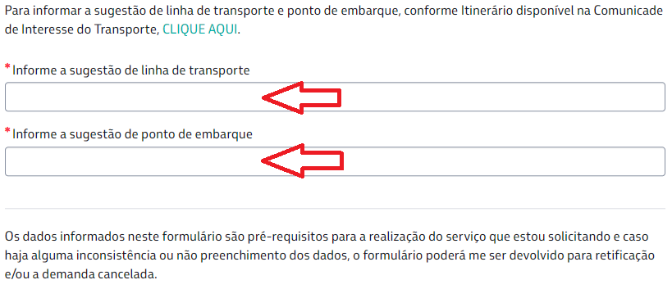
Catálogo de serviços Petrobras
Os campos de sugestões são obrigatórios o preenchimento, e para o cenários em que o funcionário não souber a rota ou ponto de embarque: descrever como sem informações.

Slide 7


